Slide 1
给出后序遍历序列###ca##ji####spom, 构建二叉树
单纯的先序遍历结果，中序遍历结果，后序遍历结果都无法还原一棵二叉树， 必须用中序结果+先序结果---或者中序结果+后序结果 两两结合才能还原一棵树。
井号法创建树思想： 将一个树所有的结点都补成二叉，没有节点的地方用#代替，可以还原一棵二叉树。

Slide 2
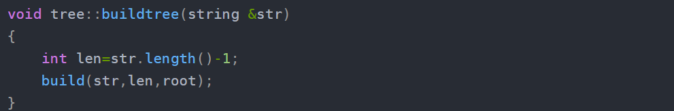
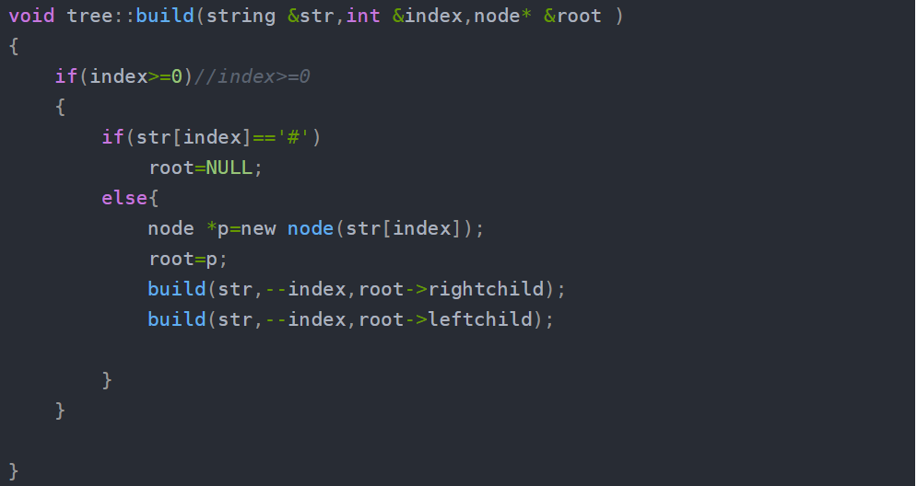
给出后序遍历序列###ca##ji####spom, 构建二叉树

Slide 3
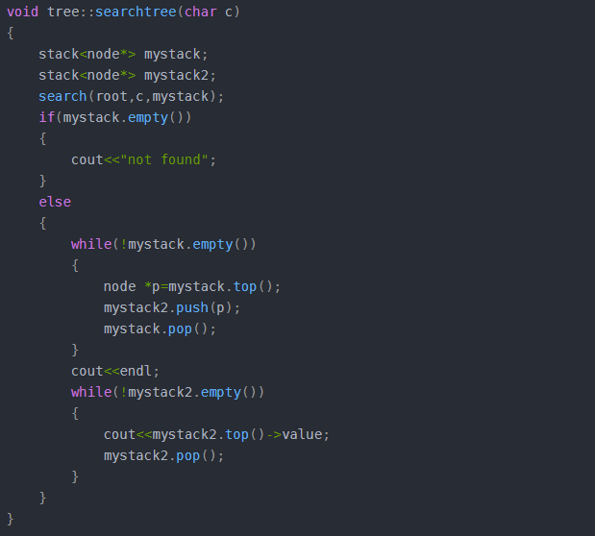
一棵二叉排序树，查找c节点，输出从树根到c节点的路径。
在searchtree里创建一个栈，调用search，将root，stack作为search的参数，若之后stack为空说明没找到，不然stack里存的就是其路径的倒序。

Slide 4
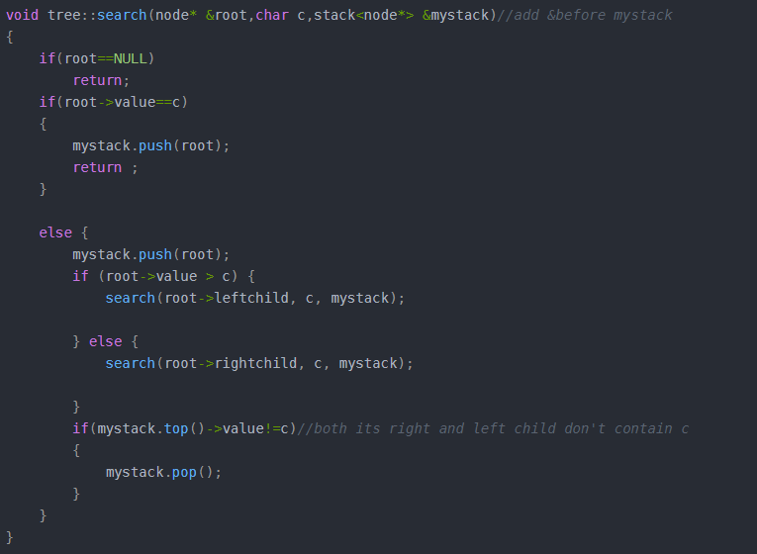
一棵二叉排序树，查找c节点，输出从树根到c节点的路径。
递归，若该节点不为null，就push，若左右递归结束后发现栈的顶端不是要查找的，就说明左右孩子都不包括要查找的节点，就pop。

Slide 5
一棵二叉排序树，删除其中的m节点，使得删除后仍为二叉排序树
node * findMin(node *root) const
{
if (root == NULL)
return NULL;
if (root->left == NULL)
return root;
return findMin( root->left);
}
void remove(char m, node* &root)
{
if ( root == NULL )
return; //没找到对应的项，什么也不做；
if ( m < root->value)
remove(m, root->left);
else if (root->value < m)
remove(m, root->right);
else if (root->left != NULL && root->right != NULL) // 有两个孩子
{
root->value = findMin(root->right)->value; //找到右子树的最小节点，替换该节点的值
remove(root->value, root->right); //再递归删除那个节点
}
else //只有一个孩子，或为叶子节点
{
node *oldNode = root;
root = (root->left != NULL) ? root->left : root->right; //把该节点换成非空子节点
delete oldNode; //删除旧节点
}
}

